Slide 1
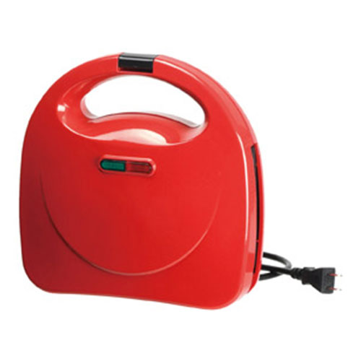


【提案書】
おやつ日和 電気式ホットサンドメーカー
特徴
2枚のホットサンドを同時に、しかも具が多くても対応できて、忙しい朝には非常に助かる電気式のホットサンドメーカーです。販促イベントの景品用や特典用などにも人気のアイテムです。
納期
納期スペース
仕様
サイズ：90×225×220mm
包装：化粧箱
備考：箱サイズ：105×255×255mm 電源/AC100V-585W 出荷可能日を必ずご確認ください
お見積
お見積りスペース

